Slide 1
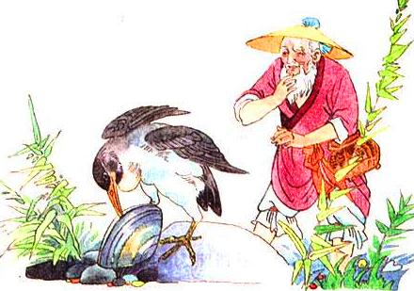
鹬 蚌 相 争

Slide 2
资料库
1、寓言 篇幅大多短小，主人公可以是人，也可以是拟人化的生物或非生物，主题多是借此喻彼、借古喻今、借小喻大，使深奥的道理从简单的故事中体现出来，具有鲜明的哲理性和讽刺性。
2、《战国策》 西汉刘向编撰汇集整理的一部史书，记录战国时代游说之士的策谋，其计33篇。

Slide 3
朗读屋
生字：
鹬 蚌 曝 箝 喙

Slide 4
议事厅
1、聪明的同学，你们能准确地解释下列词的含义吗？
方 曝 箝 曰 雨 谓 禽
用现代文说说下列句子的含义
两者不肯相舍，渔者得而并禽之。

Slide 5
《驴的故事》
请同学们一起来看挂图，然后用自己的生动语言来给其他的同学来讲一讲这个故事和它的寓意。

Slide 6
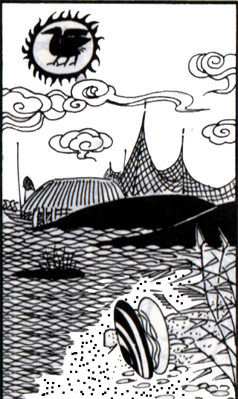
图片欣赏

Slide 7
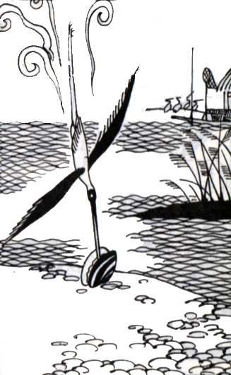

Slide 8
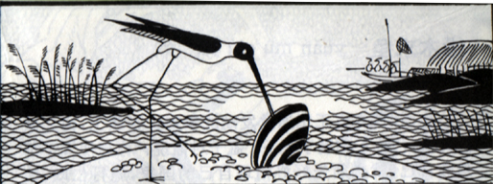

Slide 9
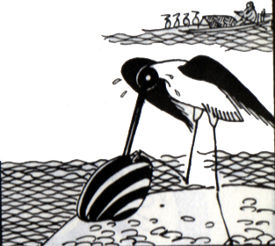

Slide 10
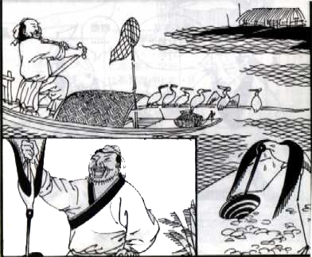

Slide 11
寓意
通过鹬蚌相争却让渔人从中获利的故事,告诫人们：做事要权衡得失，化解矛盾冲突相互谦让。

Slide 12
创新提高
鹬和蚌在那样的情况下应该怎么办呢？亲爱的同学们发挥你们的聪明才智，展开你们想象的翅膀，重新演绎鹬蚌相争的故事吧！

